Slide 1
Lab9 結報
E24066226 魏晉成
E24065018 章子嚴
E24066129 張 軒

Slide 2
基礎題(一) LED矩陣之一
此實驗如下頁的(圖一)，先利用除頻器將頻率調至1kHz，再接至LED矩陣顯示模組，並利用LED矩陣顯示目前的狀態。

Slide 3
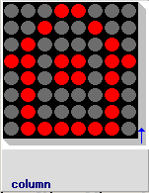
基礎題(一) LED矩陣之一
8
將頻率降到1000Hz
row
frequency_divider
led_matrix
8
divided_clk
column
clk
rst
system
(圖一)系統構想圖

Slide 4
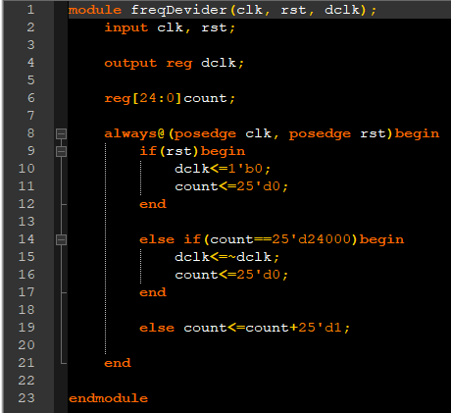
基礎題(一) LED矩陣之一
(圖二)除頻器模組

Slide 5
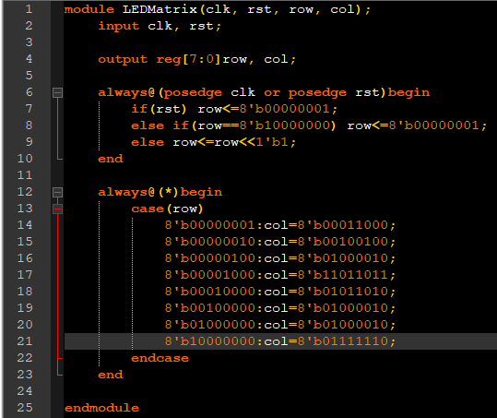
基礎題(一) LED矩陣之一
(圖三)LED矩陣模組

Slide 6
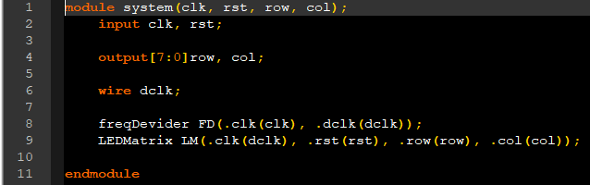
基礎題(一) LED矩陣之一
(圖四)系統

Slide 7
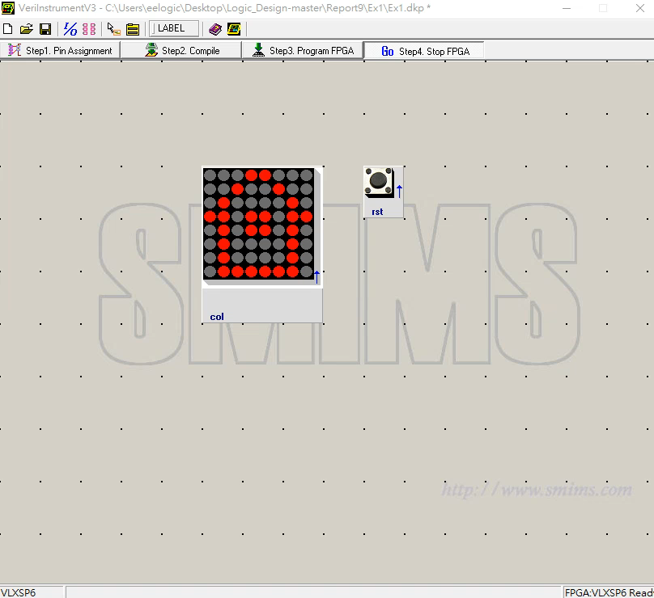
基礎題(一) LED矩陣之一
(影片一)
VeriInstrument
驗證

Slide 8
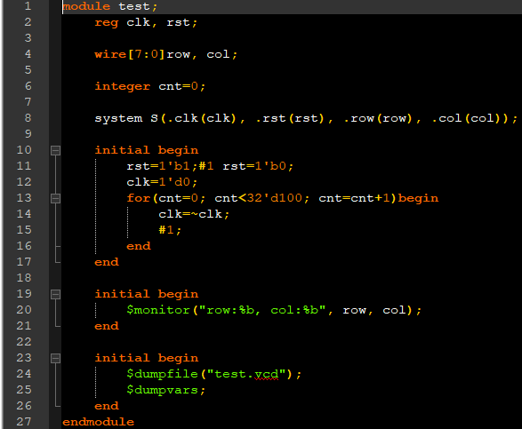
基礎題(一) LED矩陣之一
(圖五)testbench

Slide 9
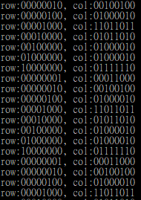
基礎題(一) LED矩陣之一
(圖六)testbench 結果

Slide 10
基礎題(二) LED矩陣之二
此實驗參考後兩頁之(圖七)與(圖八)的系統構想圖以及顯示圖示，將其組合而成，並透過LED矩陣輸出目前狀態。

Slide 11
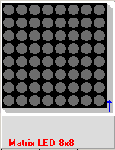
基礎題(二) LED矩陣之二
8
將頻率降到1000Hz
row
frequency_divider
led_matrix
column
8
divided_clk
clk
rst
system
sel
(圖七)系統構想圖

Slide 12
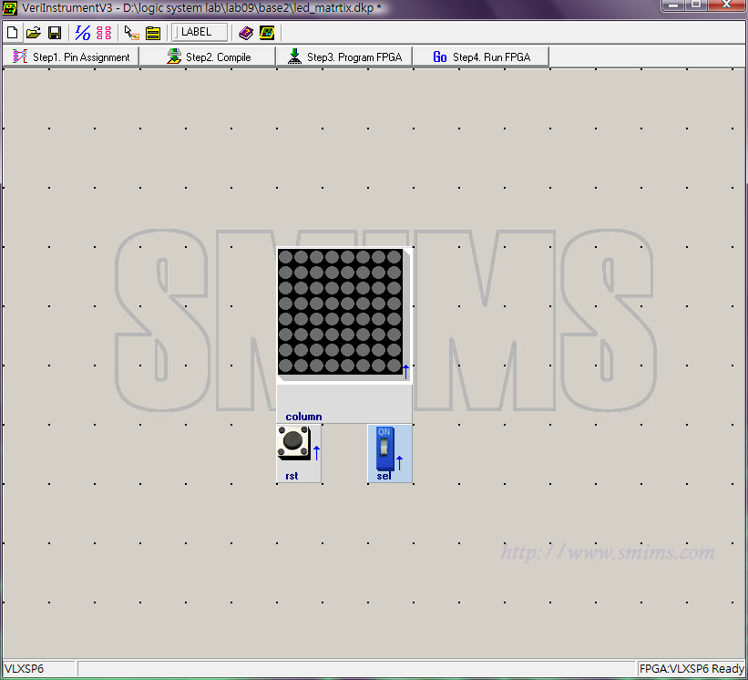
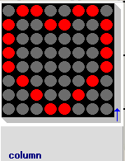
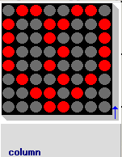
基礎題(二) LED矩陣之二
sel = 1
(圖八)狀態圖示
sel = 0

Slide 13
基礎題(二) LED矩陣之二
(圖九)除頻器模組

Slide 14
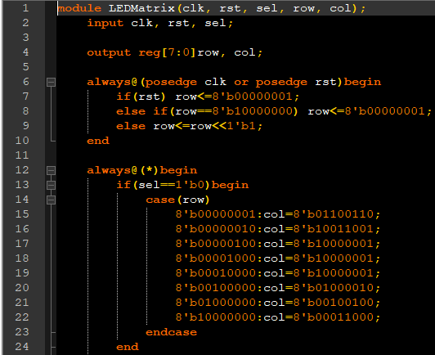
基礎題(二) LED矩陣之二
(圖十-1)
LED矩陣模組
Part1

Slide 15
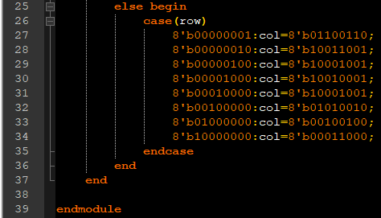
基礎題(二) LED矩陣之二
(圖十-2)
LED矩陣模組
Part2

Slide 16
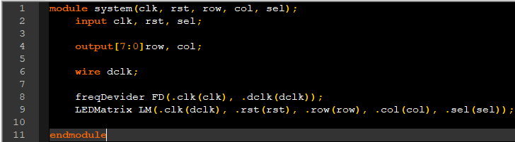
基礎題(二) LED矩陣之二
(圖十一)系統

Slide 17
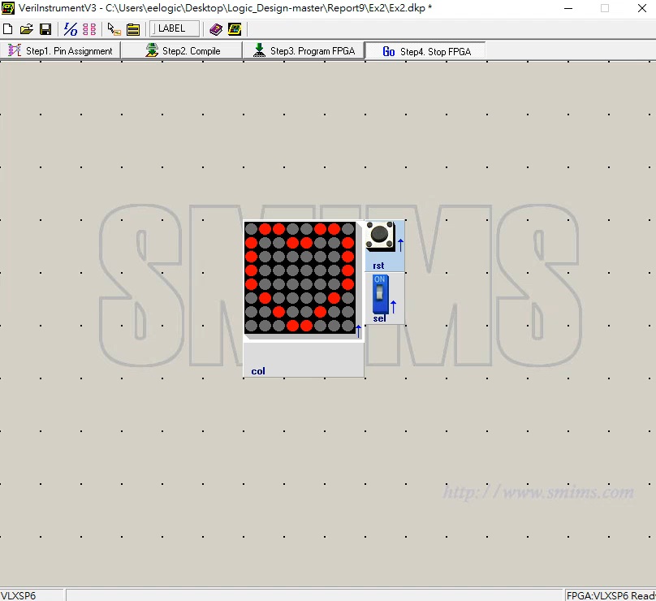
基礎題(二) LED矩陣之二
(影片二)
VeriInstrument
驗證

Slide 18
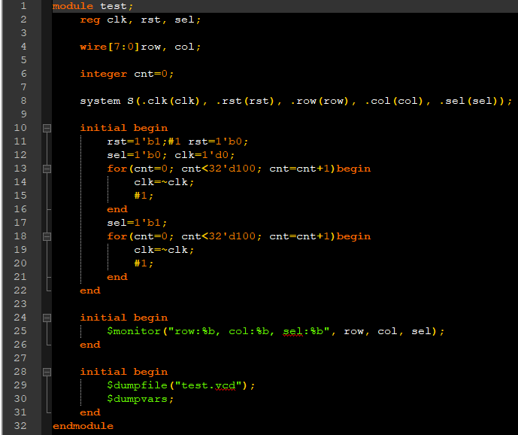
基礎題(二) LED矩陣之二
(圖十二)testbench

Slide 19
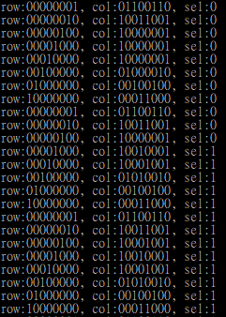
基礎題(二) LED矩陣之二
(圖十三)testbench 結果

Slide 20
基礎題(三) LED矩陣之三
此實驗參考後兩頁之(圖十四)與(圖十五)的系統構想圖以及顯示圖示，將其組合而成，並透過LED矩陣輸出目前狀態。

Slide 21
基礎題(三) LED矩陣之三
將頻率降到1000Hz
8
row
frequency_divider
led_matrix
divided_clk
8
clk
column
rst
sel
2
counter
每計數256次換一張圖案
system
(圖十四)系統構想圖

Slide 22
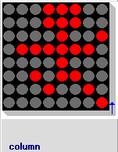
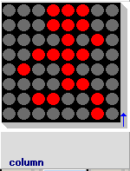
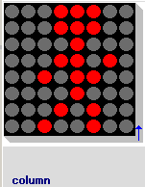
基礎題(三) LED矩陣之三
(圖十五)狀態圖示

Slide 23
基礎題(三) LED矩陣之三
(圖十六)除頻器模組

Slide 24
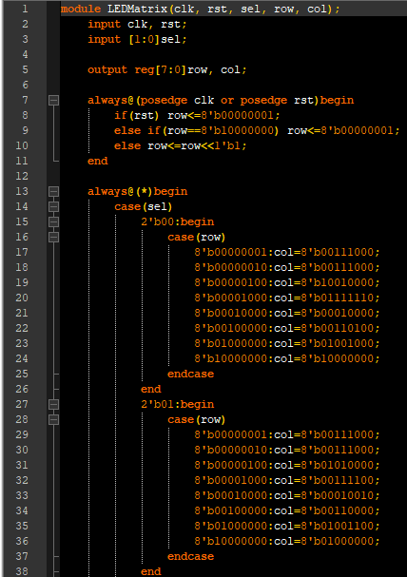
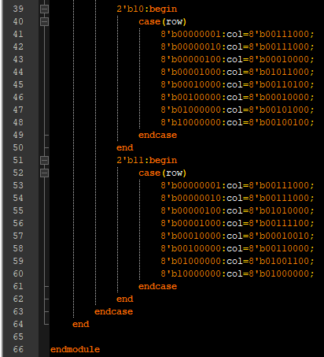
基礎題(三) LED矩陣之三
(圖十七)LED矩陣模組

Slide 25
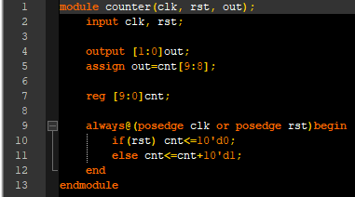
基礎題(三) LED矩陣之三
(圖十八)
計數器模組

Slide 26
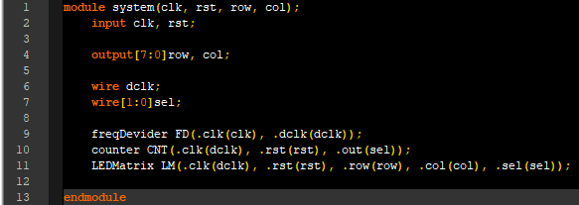
基礎題(三) LED矩陣之三
(圖十九)系統

Slide 27
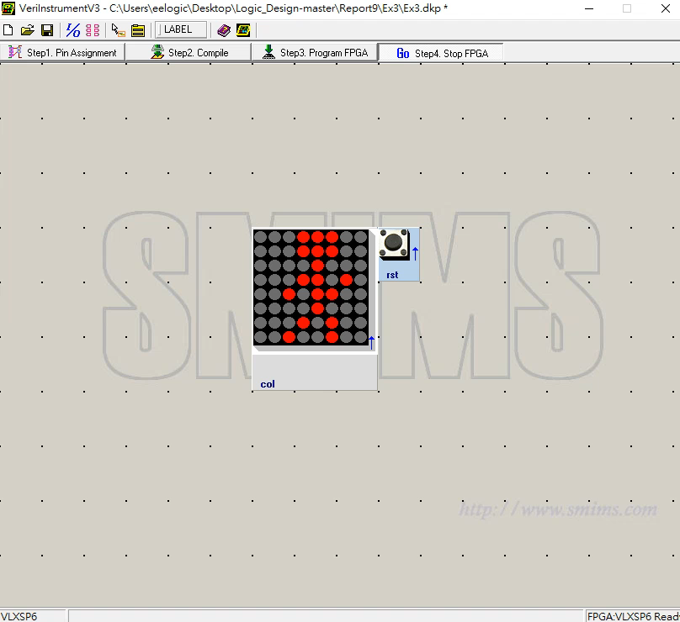
基礎題(三) LED矩陣之三
(影片三)
VeriInstrument
驗證

Slide 28
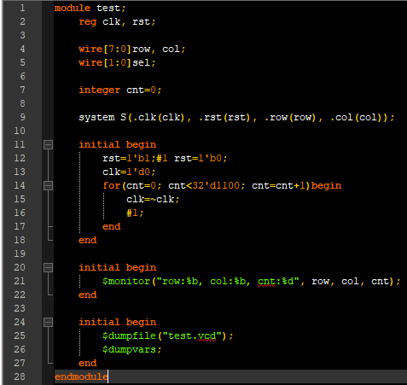
基礎題(三) LED矩陣之三
(圖二十)testbench

Slide 29
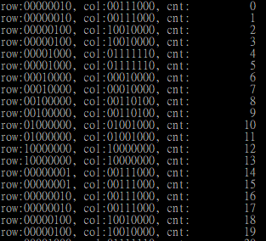
基礎題(三) LED矩陣之三
(圖二十一)testbench 結果

Slide 30
心得
張軒：
做完這次實驗後，對clk有更深入的了解了，因為上一次的實驗沒有真的對clk做什麼事情，所以也不知道他到底可以幹嘛。然後模組真是個好用的東西，很多東西都只需要寫一次，需要用到的時候再把很多模組組合成一個系統就好，不知道final project是不是也可以用很多模組組裝起來就好哈哈。

Slide 31
心得
章子嚴：這次的實驗還可以，看著他們寫verilog的時候，開始大概知道verilog這麼寫了，都是一部分寫完然後結合起來。用模組檢查好過用testbench檢查，模組操作起來也方便，檢查時也很方便，看verilog有沒有地方寫錯。

Slide 32
心得
魏晉成：
隨著Lab9的完成，以及期末上機考的結束，這個學期也逐漸接近尾聲。而在這學期的邏設實驗課當中，我覺得我學到了一些不同於甲乙班東西，例如獨立完成verilog的能力，以及對於VHDL有一些粗淺的概念，也希望在計組能對VHDL這個語法有更深入的了解。

